Slide 1
数据结构（二）
郑 宇
759261695@qq.com

Slide 2
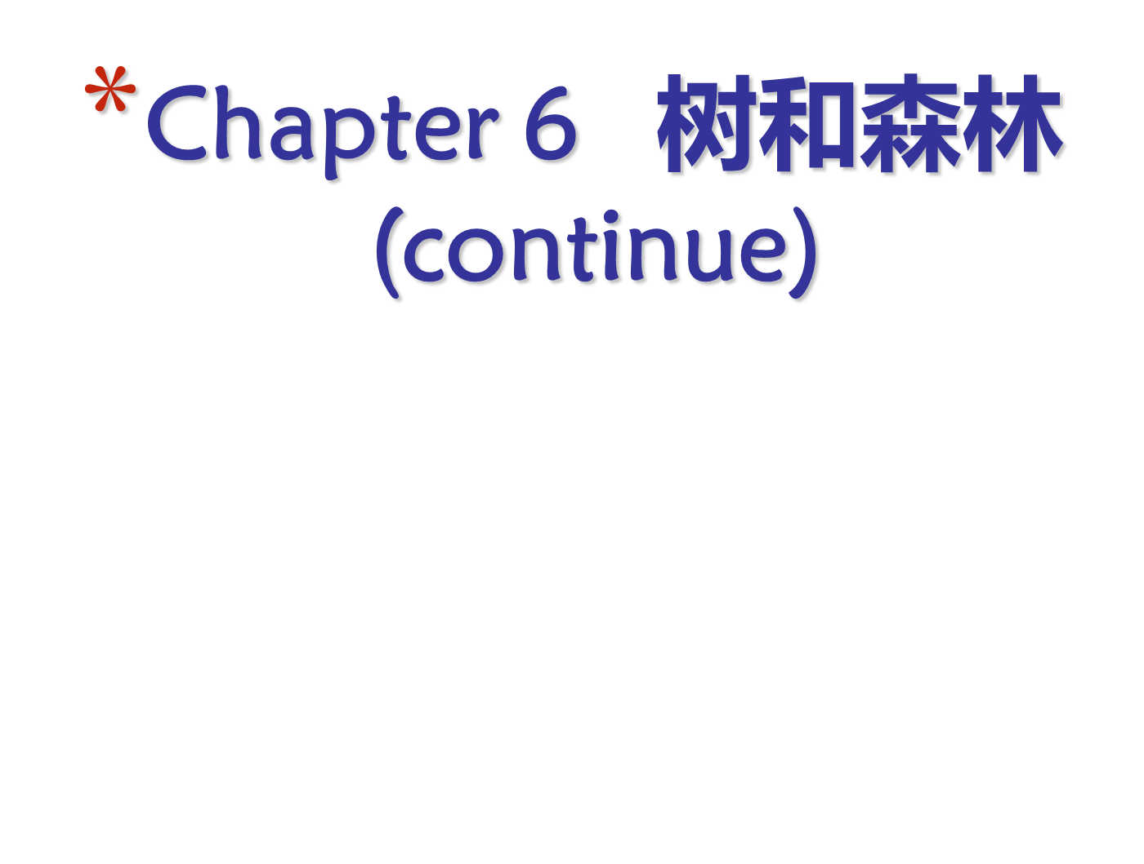

Slide 3
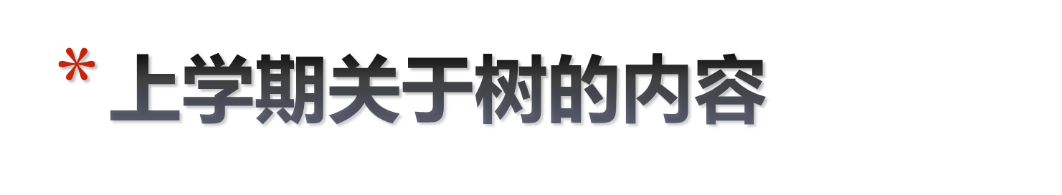
6.1 树和二叉树的基本定义和术语
6.2 二叉树的性质、基本操作及存储结构
6.3 二叉树的遍历
6.4 线索二叉树
6.5 二叉树的应用

Slide 4
主要内容
树、森林的存储、遍历以及与二叉树间的转换；树的应用：等价类及其表示。
学习要点
  熟练掌握树、森林的存储结构和遍历、转换等操作。
  熟悉等价类及其表示方法，掌握并查集算法思想。
学习难点
  合并等价类（改进）算法。

Slide 5
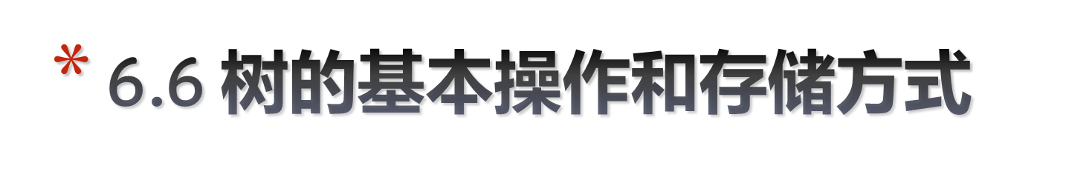
（7）Retrieve ( x )：求给定结点x中数据元素的值。
（8）Assign (x，d)：对二叉树中给定结点x赋值为d。
（9）InsertChild ( x,d )：在结点x下插入数据元素值为d的新孩子结
点，若插入成功，则返回1；否则返回0。
（10）DeleteChild ( x,i )：删除以结点x的第i个孩子为根的子树，
若删除成功，则返回1；否则返回0。
（11）DeleteSubTree ( x )：删除以结点x为根的子树；
（12）IsEmpty ( )：判断树是否为空树。若树为空树，则返回1；否则返回0。
（13）Travers（ ）：遍历树，按某种次序依次访问树中的每一个结点，并使每一个结点只被访问一次。
（1）Root ( )：求树根结点的指针，若树为空，则返回0。
（2）CreateRoot ( d ):建立树的根结点，使根结点的数据元素值为d。
（3）Parent( x )：求树中给定结点x的双亲结点的指针，若x为根结点，则返回空。
（4）FirstChild ( x )：求树中给定结点x的第一个孩子结点的的指针，若x为叶子结点，则返回空。
（5）NextSibling ( x, y )：给定结点x、y，其中结点y是结点x的一个孩子。该函数求树中结点y的下一个兄弟结点的指针，若结点y是结点x的最后一个孩子，则返回空。
（6）PreSibling ( x, y ) 给定结点x、y，其中结点y是结点x的一个
孩子。该函数求树中结点y的前一个兄弟结点的指针，若结点y是结点x的第一个孩子，则返回空。

Slide 6
树的存储结构
顺序存储：
双亲数组表示法：n个结点，type a[n]表示，每个结点有两个域data和parent，分别表示结点本身信息和父结点序号。
Ex:
A
0 1 2 3 4 5 6 7 8 9
-1 0 0 0 2 2 3 4 4 4
A B C D E F G H I J
B
C
D
E
F
G
H
I
J

Slide 7
链式存储（1）
思考题1：链式存储的定义？
思考题2：如何用指针来表示逻辑关系？
多重链表
n个结点，每个结点有一个域data和m个指针域，分别表示结点本身信息和指向m个孩子。
  定长
data
child1
child2
…
childm
思考题3：优缺点是什么？
  不定长（理论上）
data
degree
child1
child2
…
childd
思考题4：优缺点是什么？
Notes:
定长：结点同构，但链表中有很多空链域，空间浪费。在一棵由n个结点度为k的树中必有n(k-1)+1个空链域。
不定长：结点不同构，节约空间，但操作不方便。

Slide 8
链式存储（2）
  孩子结点为单链表 （孩子表示法）
把每个结点的孩子排列起来，看作以单链表作存储结构的线性表。n个结点有n个孩子链表(叶子的孩子链表为空表)。而n个头指针又组成一个线性表。
R
0
A
3
5
∧
1
B
∧
A
B
C
2
C
6
∧
D
E
F
3
D
∧
4
R
0
1
2
∧
G
H
K
5
E
∧
6
F
7
8
9
∧
7
G
∧
8
H
∧
9
K
∧

Slide 9
链式存储（3）
  带双亲的孩子链表 （双亲孩子表示法）
R
A
B
C
0
4
A
3
5
∧
D
E
F
1
4
B
∧
2
4
C
6
∧
G
H
K
3
0
D
∧
4
-1
R
0
1
2
∧
5
0
E
∧
6
2
F
7
8
9
∧
7
6
G
∧
8
6
H
∧
9
6
K
∧

Slide 10
链式存储（4）
两重链表
n个结点，每个结点有一个域data和两个指针域，分别表示结点本身信息、指向第一个孩子及指向第一个【下一个】兄弟。
firstChild
data
nextSibling
下一个兄弟
A
第一个孩子
A
B
C
D
B
C
D
E
F
G
E
F
G
H
I
J
H
I
J

Slide 11
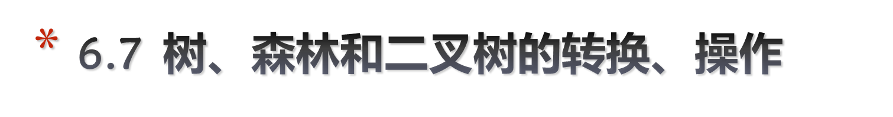
6.7.1 树、森林和二叉树的转换
树转化为二叉树
条件： 树无序，二叉树左、右孩子结点有区别的。约定树中每一个结点的孩子结点按从左到右的次序顺序编号(有序树)。
方法：（1）连线：树中所有相邻兄弟结点之间加一条线；
（2）删线：对树中的每个结点，只保留它与第一个孩子结点之间的连线，删去它与其他孩子结点之间的连线。
（3）美化：以树的根结点为轴心，将这棵树顺时针转动45º度使其层次分明。
A
B
C
E
D
A
A
A
F
G
B
C
D
B
C
D
B
C
D
?
E
F
G
E
F
G
E
F
G

Slide 12

2. 森林转化为二叉树
（2）从第二棵二叉树开始，依次把当前的二叉树作为前一棵二叉树根结点的右子树，此时所得到的二叉树就是由森林转化得到的二叉树。
森林转化为二义树的方法：
（1）依次将森林中的每棵树转化成相应的二叉树；
T1
如果F = {T₁,T₂,…,T_{m}}是森林，则可按如下规则转换成一棵二叉树B = {root，LB，RB}。
  若F为空，即m = 0，则B为空树；
  若F非空，即m ≠ 0，则B的根root即为森林中第一棵 树的根ROOT(T₁)；B的左子树LB是从T₁中根结点的子 树森林F₁ = {T₁₁,T₁₂,…,T_{1m1}}转换而成的二叉树；其 右子树RB是从森林F’ = {T₂,T₃,…,T_{m}}转换而成的二 叉树。
A
F
T2
H
T3
T1
T2
T3
A
F
H
树与二叉树对应
⬄
B
G
I
B
C
D
G
I
J
J
E
C
E
K
D
K
(a) 3棵树的森林
(b) 树的二叉树表示
⬄
A
T1
⬄
B
F
T2
树根相连
森林与二叉树对应
E
C
G
H
T3
D
I
J
(c) 森林的二叉树表示
递归算法
K

Slide 13
3. 二叉树转化为树
（1）加线：若p结点是双亲结点的左孩子，则将p的右孩子，右孩子的右孩子，……沿分支找到的所有右孩子，都与p的双亲用线连起来
（2）抹线：抹掉原二叉树中双亲与右孩子之间的连线
A
A
B
B
A
E
C
E
C
B
C
D
F
D
F
D
E
F
G
H
I
G
H
G
H
I
I
（3）调整：将结点按层次排列，形成树结构

Slide 14

4. 二叉树转化为森林
(1) 连线：若结点P是其双亲结点F的左孩子，则把从结点P沿右分支所找到的所有结点和结点F用线连起来；
如果B = {root，LB，RB}是一棵二叉树，则可按如下规则转换成森林F = {T₁,T₂,…,T_{m}}。
  若B为空，则F为空；
  若B非空，则F中第一棵树T₁的根ROOT(T₁)即为二叉树B的根root；T₁中根结点的子树森林F₁是由B的左子树LB转换而成的森林；F中除T₁之外其余树组成的森林F’ = {T₂,T₃,…,T_{m}}是由B的右子树RB转换而成的森林。
A
A
F
H
B
F
I
J
B
C
D
G
E
C
G
H
K
D
I
E
J
K
A
(2) 删线：删除二叉树中所有结点和其右孩子结点之间的连线；
B
F
E
C
G
H
(3) 美化：整理由前两步所得到的树或森林，使之结构层次分明。
递归算法
D
I
J
Next
K

Slide 15



6.7.2 树的遍历
定义：
方式：先根遍历、后根遍历和层次遍历。
思考：树是否可以“中序遍历”？为什么？
2. 后根遍历
先根遍历
树的 先 根遍历的定义为：若树为空，遍历结束。否则，
(1) 访问根结点；
(2) 按照从左到右的顺序
先根遍历根结点的每一棵子树。
后
根据树与二叉树的转化关系以及树和二叉树的遍历定义可以得知，树的先根遍历与其转化后相应二叉树的前序遍历的结果序列相同；树的后根遍历与其转化后相应二叉树的中序遍历的结果序列相同。因此，树的遍历算法也可采用相应的二叉树的遍历算法实现。
(2)
A
(1)
B
C
D
后
E
F
G
H
I
J
结果序列： E、K、L、F、B、G、C、H、M、N、I、J、D、A。
结果序列：A、B、E、F、K、L、C、G、D、H、I、M、N、J。
K
L
M
N
后序
思考：与二叉树 先序 遍历的区别？

Slide 16
3. 层次遍历
定义
树的层序遍历也称为树的广度遍历，就是从树的第一层(根结点)开始，自上至下逐层遍历，在同一层中，则按从左到右的顺序对结点逐个访问。
算法思想
设置一个队列结构，并按下述步骤层序遍历树：
    初始化队列，并将根结点入队。
    当队列非空时，取出队头结点p，转步骤3；如果队列为空，则结束遍历。
    访问取出的结点p；如果结点p有孩子，则依次将它们入队列。
    重复步骤2)、3)，直到队列为空。
遍历序列为：A、B、C、D、E、F、G、H、I、J、K、L、M、N。
A
B
C
D
E
F
G
H
I
J
K
L
M
N

Slide 17




6.7.4 森林的遍历
方式：先根遍历、中根遍历和后根遍历。
先 根遍历
若森林为空，返回；否则
(1) 访问森林中第一棵树的根结点；
(2) 先 根遍历第一棵树的根结点的子树森林；
(3) 先 根遍历除第一棵外其它树组成的森林。
2.中
T1
T2
T3
3. 后
根据森林与二叉树的转化关系以及森林和二叉树的遍历定义可以得知，森林的先根遍历与其转化后相应二叉树的前序遍历的结果序列相同；森林的中根遍历与其转化后相应二叉树的中序遍历的结果序列相同；森林的后根遍历与其转化后相应二叉树的后序遍历的结果序列相同。因此，森林的遍历算法也可采用相应的二叉树的遍历算法实现。
A
F
H
B
C
D
G
I
J
(2)
(3)
E
K
3棵树的森林
后
(1) 中
(2) 后
中
结果序列：A、B、 E、 C、D、F、G、H、I 、 J、K 。
结果序列：E、B、C、D、A 、G、F、I、K、J 、H 。
结果序列：E、D 、 C、 B、G、K、J、 I、 H、F、A 。

Slide 18
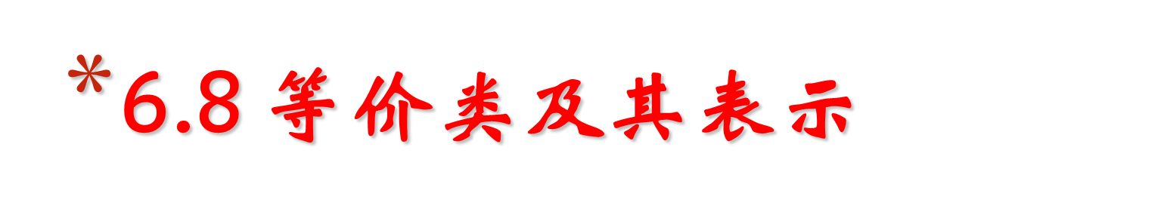
6.8.1 等价关系与等价类
1. 等价类问题
2. 等价关系(Equivalence Relations)
  软件测试时，测试同一功能的数据
  在数学上，等价类是一个对象(或成员)的集合，在此集合中的所有对象应满足等价关系（用符号“≡”表示）。等价关系是一个自反的、对称的和传递的关系。
  一般地，一个集合S中的所有对象可以通过等价关系划分为m个互不相交的子集S₁、S₂、…、S_{m}，即对于S中的任何两个元素x和y（x、y∈S），如果x和y是等价的（x≡y），则x和y被划分在同一个子集S_{i}中（i=1、2、…、m）。这些子集被称为等价类。
3. 利用等价关系划分等价类
  平面上三角形集合中，三角形的相似关系是一个等价关系；
  在学校的学生集合中，在同一个班级的关系也是一个等价关系。
利用等价关系把集合S划分成若干等价类的算法步骤：
    首先把S中的每一个对象看成是一个等价类；
    依次处理各个等价对（x≡y）：若x∈Si、y∈Sj，且Si≠Sj，则把集合Si、Sj合并成一个集合。

Slide 19
例如，给定集合s＝{a，b，c，d，e，f，g，h，i，j}，以及如下等价对：a≡b、g≡d、i≡j、c≡b、a≡c、h≡i、f≡e、f≡d。
初始 {a}，{b}，{c}，{d}，{e}，{f}，{g}，{h}，{i}，{j}
a≡b {a、b}，{c}，{d}，{e}，{f}，{g}，{h}，{i}，{j}
g≡d {a、b}，{c}，{d、g}，{e}，{f}，{h}，{i}，{j}
i≡j {a、b}，{c}，{d、g}，{e}，{f}，{h}，{i、j}
c≡b {a、b、c}，{d、g}，{e}，{f}，{h}，{i、j}
a≡c {a、b、c}，{d、g}，{e}，{f}，{h}，{i、j}
h≡i {a、b、c}，{d、g}，{e}，{f}，{h、i、j}
f≡e {a、b、c}，{d、g}，{e、f}，{h、i、j}
f≡d {a、b、c}，{d、e、f、g}，{h、i、j}
最后得到有三个等价类：S₁={a、b、c}，S₂={d、e、f、g}，S₃={h、i、j}。

Slide 20
6.8.2 并查集
利用等价关系把集合S划分成若干等价类的算法步骤：
    首先把S中的每一个对象看成是一个等价类；
    依次处理各个等价对（x≡y）：若x∈S_{i}、y∈S_{j}，且S_{i}≠S_{j}，则把集合S_{i}、S_{j}合并成一个集合。
1. 定义
能够完成以上功能(首先把每一个对象看成是一个单元素集合，然后依次将属于同一个等价类的元素所在的集合合并)的集合就是并查集。
2. 操作
并查集支持以下三种操作：
（1） Ufsets(n)：构造函数，将并查集中n个元素初始化为n个 只有一个单元素的子集合。
（2） Find(d)：查找单元素d所在的集合，并返回该集合的名 字或id之类的标识。
（3） Union(S₁，S₂)：把集合S₂并入集合S₁中。要求S₁与S₂互 不相交，否则没有结果。
若x∈S_{i}，即确定一个元素在哪一个集合中。

Slide 21
2. 并查集的实现(1)
（1）结构的选择
线性关系—线性表，栈，队列，串，数组，广义表
非线性关系—树/二叉树
树遍历—O（n)
双亲记录—O（h）
并查集支持的三种操作：
(1) Ufsets(n)：n个元素初始化为n个仅含一个元素的子集合。
(2) Find(d)：查找单元素d所在的集合，返回该集合。
(3) Union(S₁，S₂)：把集合S₂并入集合S₁中。要求S₁与S₂互不相交，否则没有结果。
线性表初始化操作—O（n)
树初始化操作—O（n)
线性表查找操作—O(n)
树查找操作—O（？)
O（1）
树合并操作—O（？)
结论：双亲数组表示的树
顺序表—空间大小，O（n）
线性表合并操作
链表—O（n）?

Slide 22
2. 并查集的实现(2)
（2）操作的实现
例：初始元素a，b，c，d，e，f，g，h，i，j。
等价关系a≡b，a≡c，d≡e，d≡f，d≡g，h≡j，h≡j。
(1)初始化
0 1 2 3 4 5 6 7 8 9
-3
-1 -1 -1 -1 -1 -1 -1 -1 -1 -1
a b c d e f g h i j
0
0
-4
3
3
3
-3
7
7
(2)合并
a≡b
a≡c
d≡e
d≡f
d≡g
h≡i
h≡j
S2
S3
S1
d
h
S0
S1
S2
S3
S4
S5
S6
S7
S8
S9
a
问题：S₁、S₂继续合并时，哪棵树作为子树？
a
b
c
d
e
f
g
h
i
j
e
f
g
i
j
b
c
(3) 查找
：查找效率取决于树的高度
树的高度取决于合并操作

Slide 23

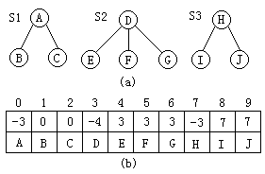
template <class ElemType>
struct ElemNode {
ElemType data;
int parent;
};

Slide 24
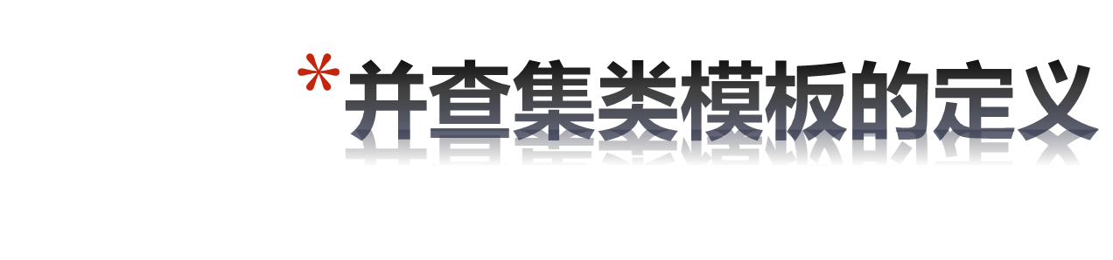
template <class Type> class UFSets;
template <class ElemType> class UFSets {
protected:
ElemNode<ElemType> *sets;
int size;
int Find(ElemType e) const;
public:
UFSets(ElemType es[], int n);
virtual ~UFSets();
ElemType GetElem(int p)const;
int GetOrder(ElemType e)const;
void Union(ElemType a, ElemType b);
bool Differ(ElemType a, ElemType b);
UFSets(const UFSets &t);
UFSets &operator =(const UFSets &t);
};

Slide 25
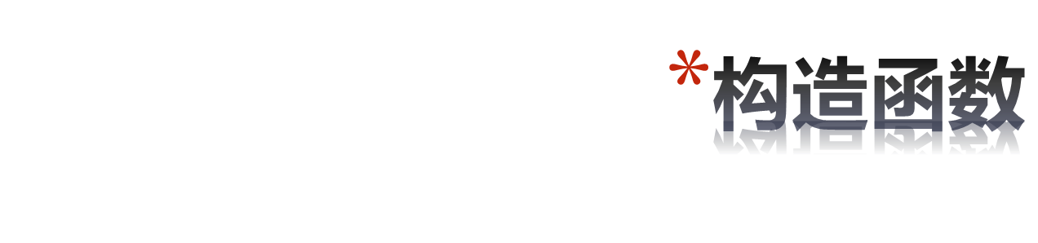
template <class ElemType>
UFSets<ElemType>::UFSets(ElemType es[], int n) {
size=n;
sets=new ElemNode<ElemType>[size];
for (int i=0; i < size; i++) {
sets[i].data=es[i];
sets[i].parent=-1;
}
}

Slide 26
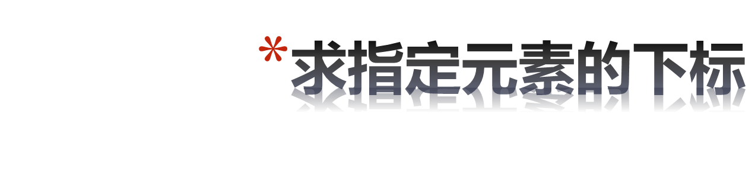
template <class ElemType>
int UFSets<ElemType>::GetOrder(ElemType e) const {
int p = 0;
while (p < size && sets[p].data != e)
p++;
if (p == size)
return -1;
return p;
}

Slide 27

template <class ElemType>
int UFSets<ElemType>::Find(ElemType e) const {
int p = 0;
while (p < size && sets[p].data != e)
p++;
if (p == size)
return -1;
while (sets[p].parent > -1)
p = sets[p].parent;
return p;
}

Slide 28
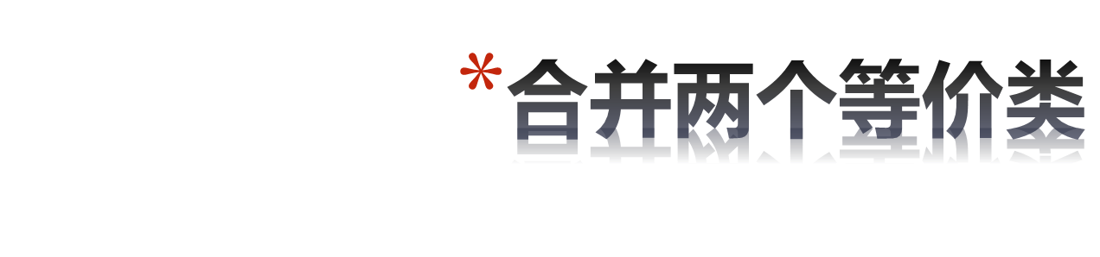
template <class ElemType>
void UFSets<ElemType>::Union(ElemType a, ElemType b)
{
int r1 = Find(a);
int r2 = Find(b);
if (r1 != r2 && r1 != -1) {
sets[r1].parent += sets[r2].parent;
sets[r2].parent = r1;
}
}

Slide 29
2. 并查集的实现(3)
（3）合并算法的改进—带加权规则的合并
方法一：按照树中结点个数
template <class ElemType> void UFSets<ElemType>::
WeightedUnion(ElemType a, ElemType b) {
int r1=Find(a); int r2=Find(b);
if (r1 != r2 && r1 != -1) {
int temp=sets[r1].parent + sets[r2].parent;
if (sets[r1].parent <= sets[r2].parent ){
sets[r2].parent=r1; sets[r1].parent=temp;
}
else {
sets[r1].parent=r2; sets[r2].parent=temp;
}
}
}
即结点个数多的树的根结点作根。
2
0
merge(2, 0)
2
-5
-2
-7
1
3
5
1
3
0
2
2
0
2
2
2
4
6
4
6
5
3
3
3
3
0

Slide 30
2. 并查集的实现(4)
（3）合并算法的改进—带加权规则的合并
方法一：按照树中结点个数
即结点个数多的树的根结点作根。
方法二：按照树的高度
即高度高的树的根结点作根。
2
0
0
-5
merge(0, 2)
-3
-8
2
1
5
5
3
4
6
0
2
2
2
2
0
0
1
7
3
4
6
7
5
2
2
2
2
5
问题：如何求高度？

Slide 31
2. 并查集的实现(5)
（3）合并算法的改进—带加权规则的合并
方法一：按照树中结点个数
使用折叠规则完成一次查找，所需时间比Find( )函数有所增加，但它能改进树的性能，减少以后查找操作所需的时间。
即结点个数多的树的根结点作根。
方法二：按照树的高度
即高度高的树的根结点作根。
template <class ElemType>
int UFSets<ElemType>::CollapsingFind(ElemType e) const {
int i, k, p = 0;
while (p < size && sets[p].data != e) p++;
if (p == size) return -1;
for(i = p ; sets[i].parent >= 0; i= sets[i].parent) ;
while ( i!= sets[p].parent ) {
k = sets[p].parent ;
sets[p].parent = i;
p = k;
}
return i;
}
方法三：压缩路径—折叠规则
设j是以i为根的树中的一个结点，则对于从j到根i的路径上的每一个结点k，
i
A
A
A
B
C
H
B
C
B
C
H
E
如果k的双亲(sets[k].parent)不等于i，则把i设置为k的双亲(sets[k].parent = i)。
D
E
F
D
E
F
D
F
G
j
G
G
H

Slide 32
上机题
1、用孩子兄弟表示法表示树并求树的高度。
2、用孩子兄弟表示法表示树并求树的度。
3、并查集合并时高度高的树的根做为新的根。
4、find用折叠规则来实现并查集。

